Slide 1
Evropský veřejný žalobce
Evropské trestní právo 2023
Prof. JUDr. Jaroslav Fenyk, Ph.D., DSc.

Slide 2
Projekt evropského veřejného žalobce v opusu Corpus Juris

Slide 3
Článek 18 – Postavení a struktura Úřadu evropského veřejného žalobce
(the Office of the European Public Prosecutor - EPP)
Pro potřeby vyšetřování, trestního stíhání, řízení před soudem a výkon trestů ve věcech kvalifikovaných podle článků 1 – 8, všechny členské státy Unie tvoří jednotnou právní oblast.
Úřad (EPP) je orgánem Evropského společenství, odpovědným za vyšetřování, trestní stíhání, podání obžaloby, zastupování obžaloby v hlavním líčení a výkon rozsudků týkajících se shora definovaných trestných činů (články 1 – 8 tohoto předpisu). Je orgánem nezávislým jak na národních orgánech, tak na orgánech Společenství.
Úřad evropského (EPP) se skládá z ředitele Úřadu (EDPP), jehož úřad sídlí v Bruselu a dále z Evropských delegovaných žalobců (EDelPPs), jejichž úřady sídlí v hlavních městech členských států, nebo v jakémkoli jiném městě, kde zasedá odpovídající soud.

Slide 4
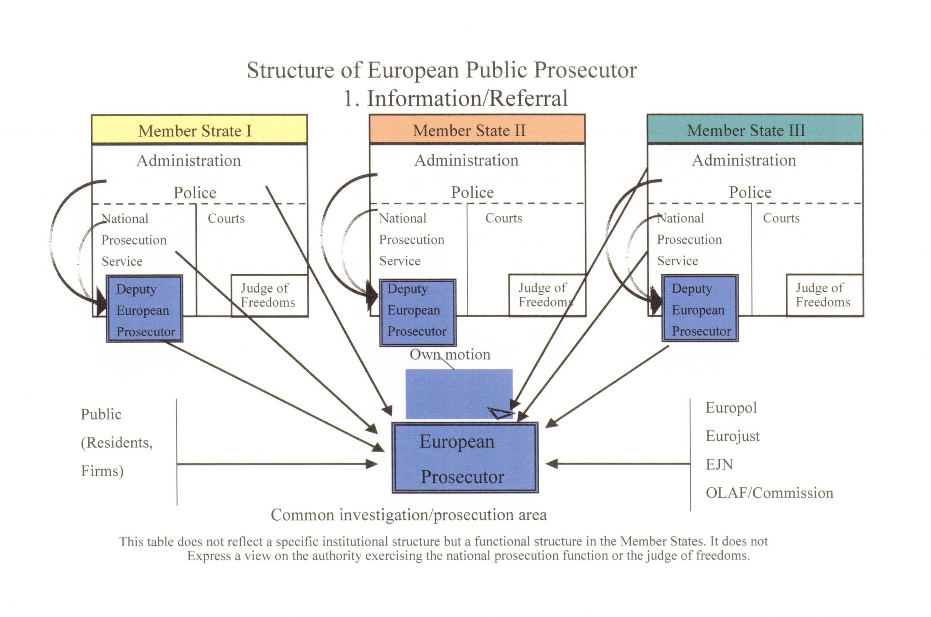

Slide 5
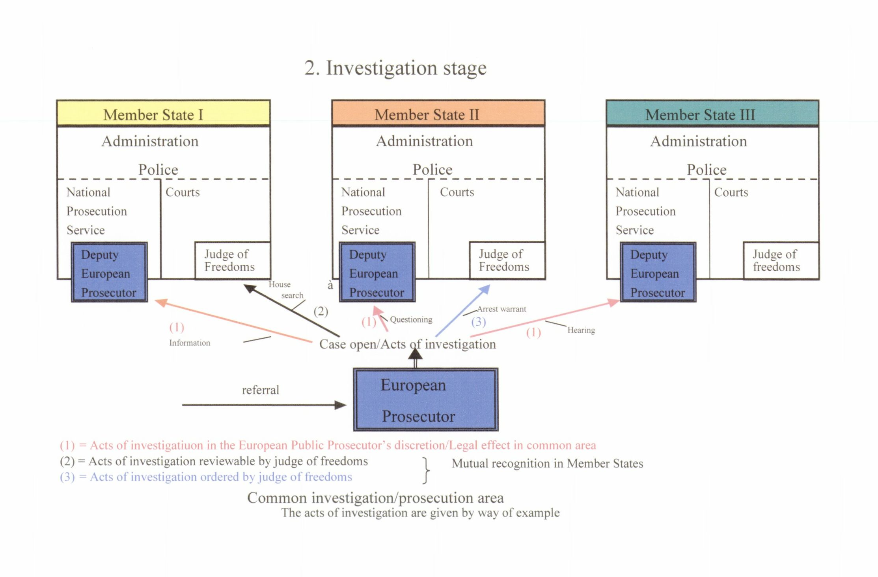

Slide 6
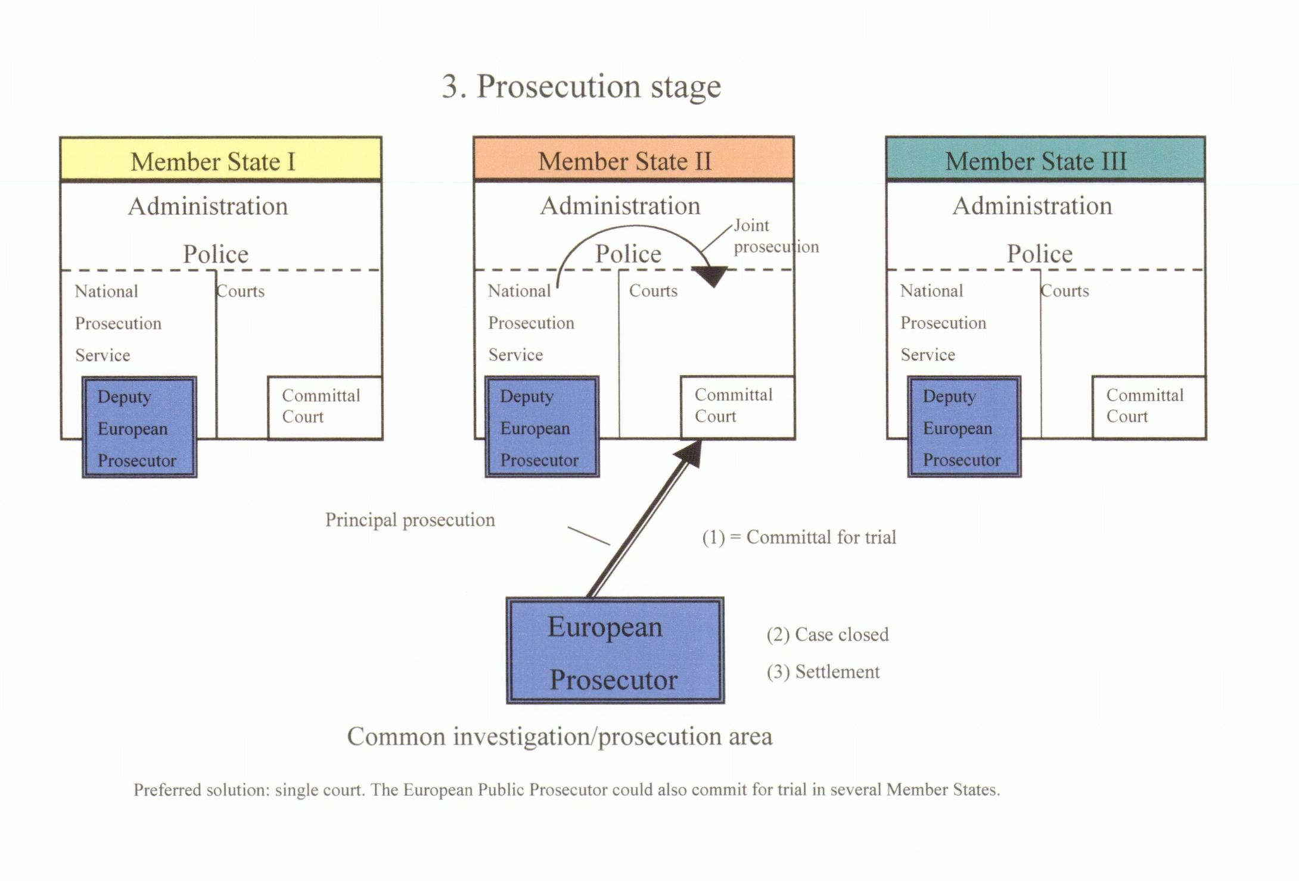

Slide 7
Organizace a působnost – možná řešení:
Zelená kniha o trestněprávní ochraně finančních zájmů ES a zřízení Evropského prokurátora (Evropská komise)
Corpus Juris (projekt Evropského parlamentu a Evropské komise)
Návrh Komise
Realita- nařízení

Slide 8
1. Zelená kniha (COM (2001) 715 final ze dne 11.12.2001).
EVŽ by odpovídal za „vypátrání, trestní stíhání a postavení před soud všech pachatelů (a dalších účastníků) trestných činů proti finančním zájmům ES, vystupování před národními soudy v těchto věcech v souladu s příslušnou komunitární legislativou.“
Pravomoc by měla být vymezena v souladu s principy proporcionality a subsidiarity tak, aby byl schopen účinně vykonávat své poslání na území celé Evropské unie.
Směřování k vytvoření „jednotné (evropské) oblasti trestního stíhání a vyšetřování“ ve smyslu čl. 299 smlouvy o ES.
Evropský veřejný žalobce by v této oblasti:
  řídil a koordinoval trestní stíhání;
  přímo prováděl vyšetřování;
  dbal na dodržování soudních záruk zákonnosti řízení;
  při zásazích do oblasti lidských práv a základních svobod byl podroben rozhodovací a kontrolní pravomoci soudce svobod;
  podával obžalobu a zastupoval ji výlučně před národními soudy.

Slide 9
1. Zelená kniha (COM (2001) 715 final ze dne 11.12.2001).
Na území členských států by vykonávali působnost Úřadu náměstci Evropského veřejného žalobce. Jejich sídla by byla na teritoriu členského státu.
Nezávislost evropského veřejného žalobce:
  Žalobce by měl být jmenován z osob, „jejichž nezávislost je nad veškerou pochybnost zaručena a která má předpoklady být jmenována do nejvyšších justičních pozic v příslušném členském státě. Při výkonu své působnosti nesmí požadovat ani přijímat žádné příkazy.“ Žalobce byl v Knize dokonce výslovně označen za „specializovaný justiční orgán,“ což znamená, že jej navrhovatelé umístili blíže justiční než exekutivní sféře.

Slide 10
Evropský veřejný žalobce v Lisabonské smlouvě (konsolidovaného znění Smlouvy o EU a Smlouvy o fungování EU) a v nařízení Rady

Slide 11
Lisabonská smlouva ( konsolidované znění)a TP
justiční spolupráce v trestní věcech – kap. 4 LS
články 82 – 86 LS
Evropský parlament a Rada zřídí minimální pravidla pro definice trestných činů a sankcí, zejm. v oblastech závažných trestných činů s přeshraničním rozměrem
terorismus
obchod s lidmi a sexuální vykořisťování žen a dětí
nedovolený obchod s drogami a zbraněmi
praní špinavých peněz
korupce
padělání platebních prostředků a peněz
počítačová kriminalita
organizovaný zločin
ochrana finančních zájmů EU

Slide 12
Evropský veřejný žalobce v Lisabonské smlouvě (čl. 86)
1. Pro boj proti trestným činům poškozujícím nebo ohrožujícím finanční zájmy Unie může Rada zvláštním legislativním postupem formou nařízení vytvořit z Eurojustu Úřad evropského veřejného žalobce. Rada rozhoduje jednomyslně po obdržení souhlasu Evropského parlamentu.
Není-li dosaženo jednomyslnosti, může skupina alespoň devíti členských států požádat, aby byl návrh nařízení předložen Evropské radě. V takovém případě se postup v Radě pozastaví. Po projednání, a pokud bylo dosaženo konsensu, Evropská rada do čtyř měsíců od tohoto pozastavení vrátí návrh zpět Radě k přijetí.
Není-li dohody dosaženo a pokud si alespoň devět členských států přeje navázat posílenou spolupráci na základě dotčeného návrhu nařízení, oznámí to ve stejné lhůtě Evropskému parlamentu, Radě a Komisi. V takovém případě se povolení k zavedení posílené spolupráce podle čl. 20 odst. 2 Smlouvy o Evropské unii a čl. 329 odst. 1 této smlouvy považuje za udělené a použijí se ustanovení o posílené spolupráci.

Slide 13
2. Úřad evropského veřejného žalobce je, případně ve spojení s Europolem, příslušný k vyšetřování a stíhání pachatelů a spolupachatelů trestných činů poškozujících nebo ohrožujících finanční zájmy Unie, jak jsou vymezeny nařízením podle odstavce 1, a jejich předvádění před soud. Před příslušnými soudy členských států vykonává v souvislosti s těmito trestnými činy úlohu veřejného žalobce.
3. Nařízení uvedené v odstavci 1 vymezí statut Úřadu evropského veřejného žalobce, podmínky pro výkon jeho funkcí, procesní pravidla platná pro jeho činnost, jakož i ta, jimiž se řídí přípustnost důkazů, a pravidla použitelná na soudní přezkum procesních úkonů učiněných při výkonu jeho funkcí.
4. Evropská rada může současně nebo následně přijmout rozhodnutí pozměňující odstavec 1, kterým rozšíří pravomoci Úřadu evropského veřejného žalobce tak, aby zahrnovaly boj proti závažné trestné činnosti s přeshraničním rozměrem, a odpovídajícím způsobem pozměňující odstavec 2, pokud jde o pachatele a spolupachatele závažných trestných činů dotýkajících se několika členských států. Evropská rada rozhoduje jednomyslně po obdržení souhlasu Evropského parlamentu a po konzultaci s Komisí

Slide 14
Návrh komise na zřízení EVŽ
Brussels, 17.7.2013
COM(2013) 532 final
COMMUNICATION FROM THE COMMISSION TO THE EUROPEAN
PARLIAMENT, THE COUNCIL, THE EUROPEAN ECONOMIC AND SOCIAL
COMMITTEE AND THE COMMITTEE OF THE REGIONS
Better protection of the Union's financial interests:
Setting up the European Public Prosecutor's Office and reforming Eurojust

Slide 15
Dne 8. června 2017 se členské státy, které se účastní posílené spolupráce za účelem zřízení Úřadu evropského veřejného žalobce, dohodly na právním předpisu, o organizaci a působnosti tohoto EVŽ.
EVŽ má vyšetřovat a stíhat podvody v rámci EU a jiné trestné činy poškozující finanční zájmy Unie. Podvody s unijními fondy - vždy při škodě nad 100.000 eur (2,7 milionu Kč), mezi 10.000 eur (270.000 Kč) a 100.000 eur může o šetření rozhodnout - a také složitými přeshraničními podvody na dani z přidané hodnoty se škodou přesahující 10 milionů eur (přibližně 270 milionů Kč).
Centrální úřad Evropského veřejného žalobce bude mít sídlo v Lucemburku, který má evidovat, řídit a dohlížet na všechna trestní řízení vedená pověřenými žalobci, čímž zajistí jednotnou trestní politiku.
V každém členském státu bude pověřený zástupce EVŽ který bude pověřen vedením trestního řízení v souladu s nařízením o zřízení EVŽ a právními předpisy příslušného členského státu.
Na Radě pro spravedlnost a vnitro, která se konala dne 12. října 2017, ministři spravedlnosti zemí Evropské unie vyslovili finální souhlas se zřízením Úřadu evropského veřejné žalobce (EPPO). Ten bude fungovat jako jednotný orgán zřízený mimo stávající unijní orgány v členských státech, které se budou účastnit posílené spolupráce.
Nařízení Rady EU o zřízení EPPO 217/1939 ze dne 20.11. 2017
Úřad bude spolupracovat s úřadem pro justiční spolupráci (Eurojust) a s Evropským úřadem pro boj proti podvodům (OLAF)
Do inciativy se zatím zapojilo 21 členských států včetně České republiky.
Úřad evropského veřejného žalobce měl začít fungovat od r. 2020, realita - 2021.

Slide 16
Současnost projektu
Novela zákona o státním zastupitelství byla schválena v listopadu 2018 vládou ČR.
Novela č. 315/2019 Sb.

Slide 17
Nařízení Rady ( EU) 2017/1939 ze dne 5.10.2017, kterým se provádí posílená spolupráce za účelem zřízení Úřadu EVŽ
supranacionální / směrnice ( EU) 2017/1371, o vyšetřování a trestním stíhání pachatelů trestných činů proti FZEU – výčet TČ/
nezávislost, subsidiarita, proporcionalita
decentralizace ( EU-ČS) - spolupráce s národními orgány
centrální orgán NEŽ – Lucemburk
národní orgán - pověření, delegovaní EVŽ

Slide 18
Organizace Úřadu EVŽ
Jednotnost, nedílnost
Centrální orgán ( NVŽ a jeho zástupci, kolegium, stálé komory, evropští žalobci a administrativa)
Národní pověřený žalobce

Slide 19
Zvláštní ustanovení ZSZ o Úřadu evropského veřejného žalobce
§ 34b
(1) Dnem, k němuž vznikla státnímu zástupci funkce evropského nejvyššího žalobce, evropského žalobce nebo evropského pověřeného žalobce, je státní zástupce dočasně přidělen k Úřadu evropského veřejného žalobce. V rozsahu, ve kterém není státní zástupce jmenovaný do funkce evropského pověřeného žalobce dočasně přidělen k Úřadu evropského veřejného žalobce, plní tento státní zástupce povinnosti státního zástupce podle tohoto zákona. Dočasné přidělení trvá po dobu výkonu funkce evropského nejvyššího žalobce, evropského žalobce nebo evropského pověřeného žalobce.
(2) Ministr spravedlnosti po projednání s nejvyšším státním zástupcem a se souhlasem státního zástupce jmenovaného do funkce evropského pověřeného žalobce stanoví určité státní zastupitelství jako místo výkonu jeho funkce.

Slide 20
§ 34c
(1) Státní zastupitelství, které bylo stanoveno jako místo výkonu funkce evropského pověřeného žalobce, se považuje za státní zastupitelství, u kterého je evropský pověřený žalobce činný.
(2) Vedoucí státní zástupce stojící v čele státního zastupitelství, které bylo stanoveno jako místo výkonu funkce evropského pověřeného žalobce, je v rozsahu, v jakém to nařízení o zřízení Úřadu evropského veřejného žalobce umožňuje, státnímu zástupci jmenovanému do funkce evropského pověřeného žalobce nadřízen.
(3) Úkolem správy státního zastupitelství je rovněž vytvářet podmínky k řádnému plnění úkolů evropského pověřeného žalobce.

Slide 21
§ 34d
(1) Evropský nejvyšší žalobce, evropský žalobce a evropský pověřený žalobce mají v rozsahu, v jakém to nařízení o zřízení Úřadu evropského veřejného žalobce umožňuje, stejná oprávnění a povinnosti, jaké jsou stanoveny právními předpisy státnímu zástupci.
(2) Úřad evropského veřejného žalobce je pro výkon své působnosti oprávněn získávat informace z rejstříků, registrů, evidencí, databází a seznamů ve stejném rozsahu a stejným způsobem, jako je získává státní zástupce pro účely trestního řízení.
(3) Na poskytování informací mezi státním zastupitelstvím a Úřadem evropského veřejného žalobce se § 12g odst. 1 a 2 použije obdobně. Na oprávnění ministra spravedlnosti požádat Úřad evropského veřejného žalobce o informaci o stavu řízení ve věci, ve které je Úřad evropského veřejného žalobce činný, se § 13 odst. 1 použije obdobně.

Slide 22
§ 34e
Státní zastupitelství je povinno neprodleně oznámit Úřadu evropského veřejného žalobce skutečnosti nasvědčující tomu, že byl spáchán trestný čin, u něhož by Úřad evropského veřejného žalobce mohl vykonat svou pravomoc v souladu s čl. 22 a čl. 25 odst. 2 a 3 nařízení o zřízení Úřadu evropského veřejného žalobce.

Slide 23
§ 34f
Státnímu zástupci jmenovanému do funkce evropského pověřeného žalobce náleží podle zákoníku práce náhrada škody nebo nemajetkové újmy vzniklé pracovním úrazem nebo nemocí z povolání, a to v rozsahu, v jakém mu nebyla uhrazena Úřadem evropského veřejného žalobce.

Slide 24
§ 34g
Spory o příslušnost mezi státním zastupitelstvím a Úřadem evropského veřejného žalobce v rozsahu, v jakém to nařízení o zřízení Úřadu evropského veřejného žalobce umožňuje, rozhoduje Nejvyšší státní zastupitelství.“

Slide 25
Děkuji za pozornost.

